Slide 1
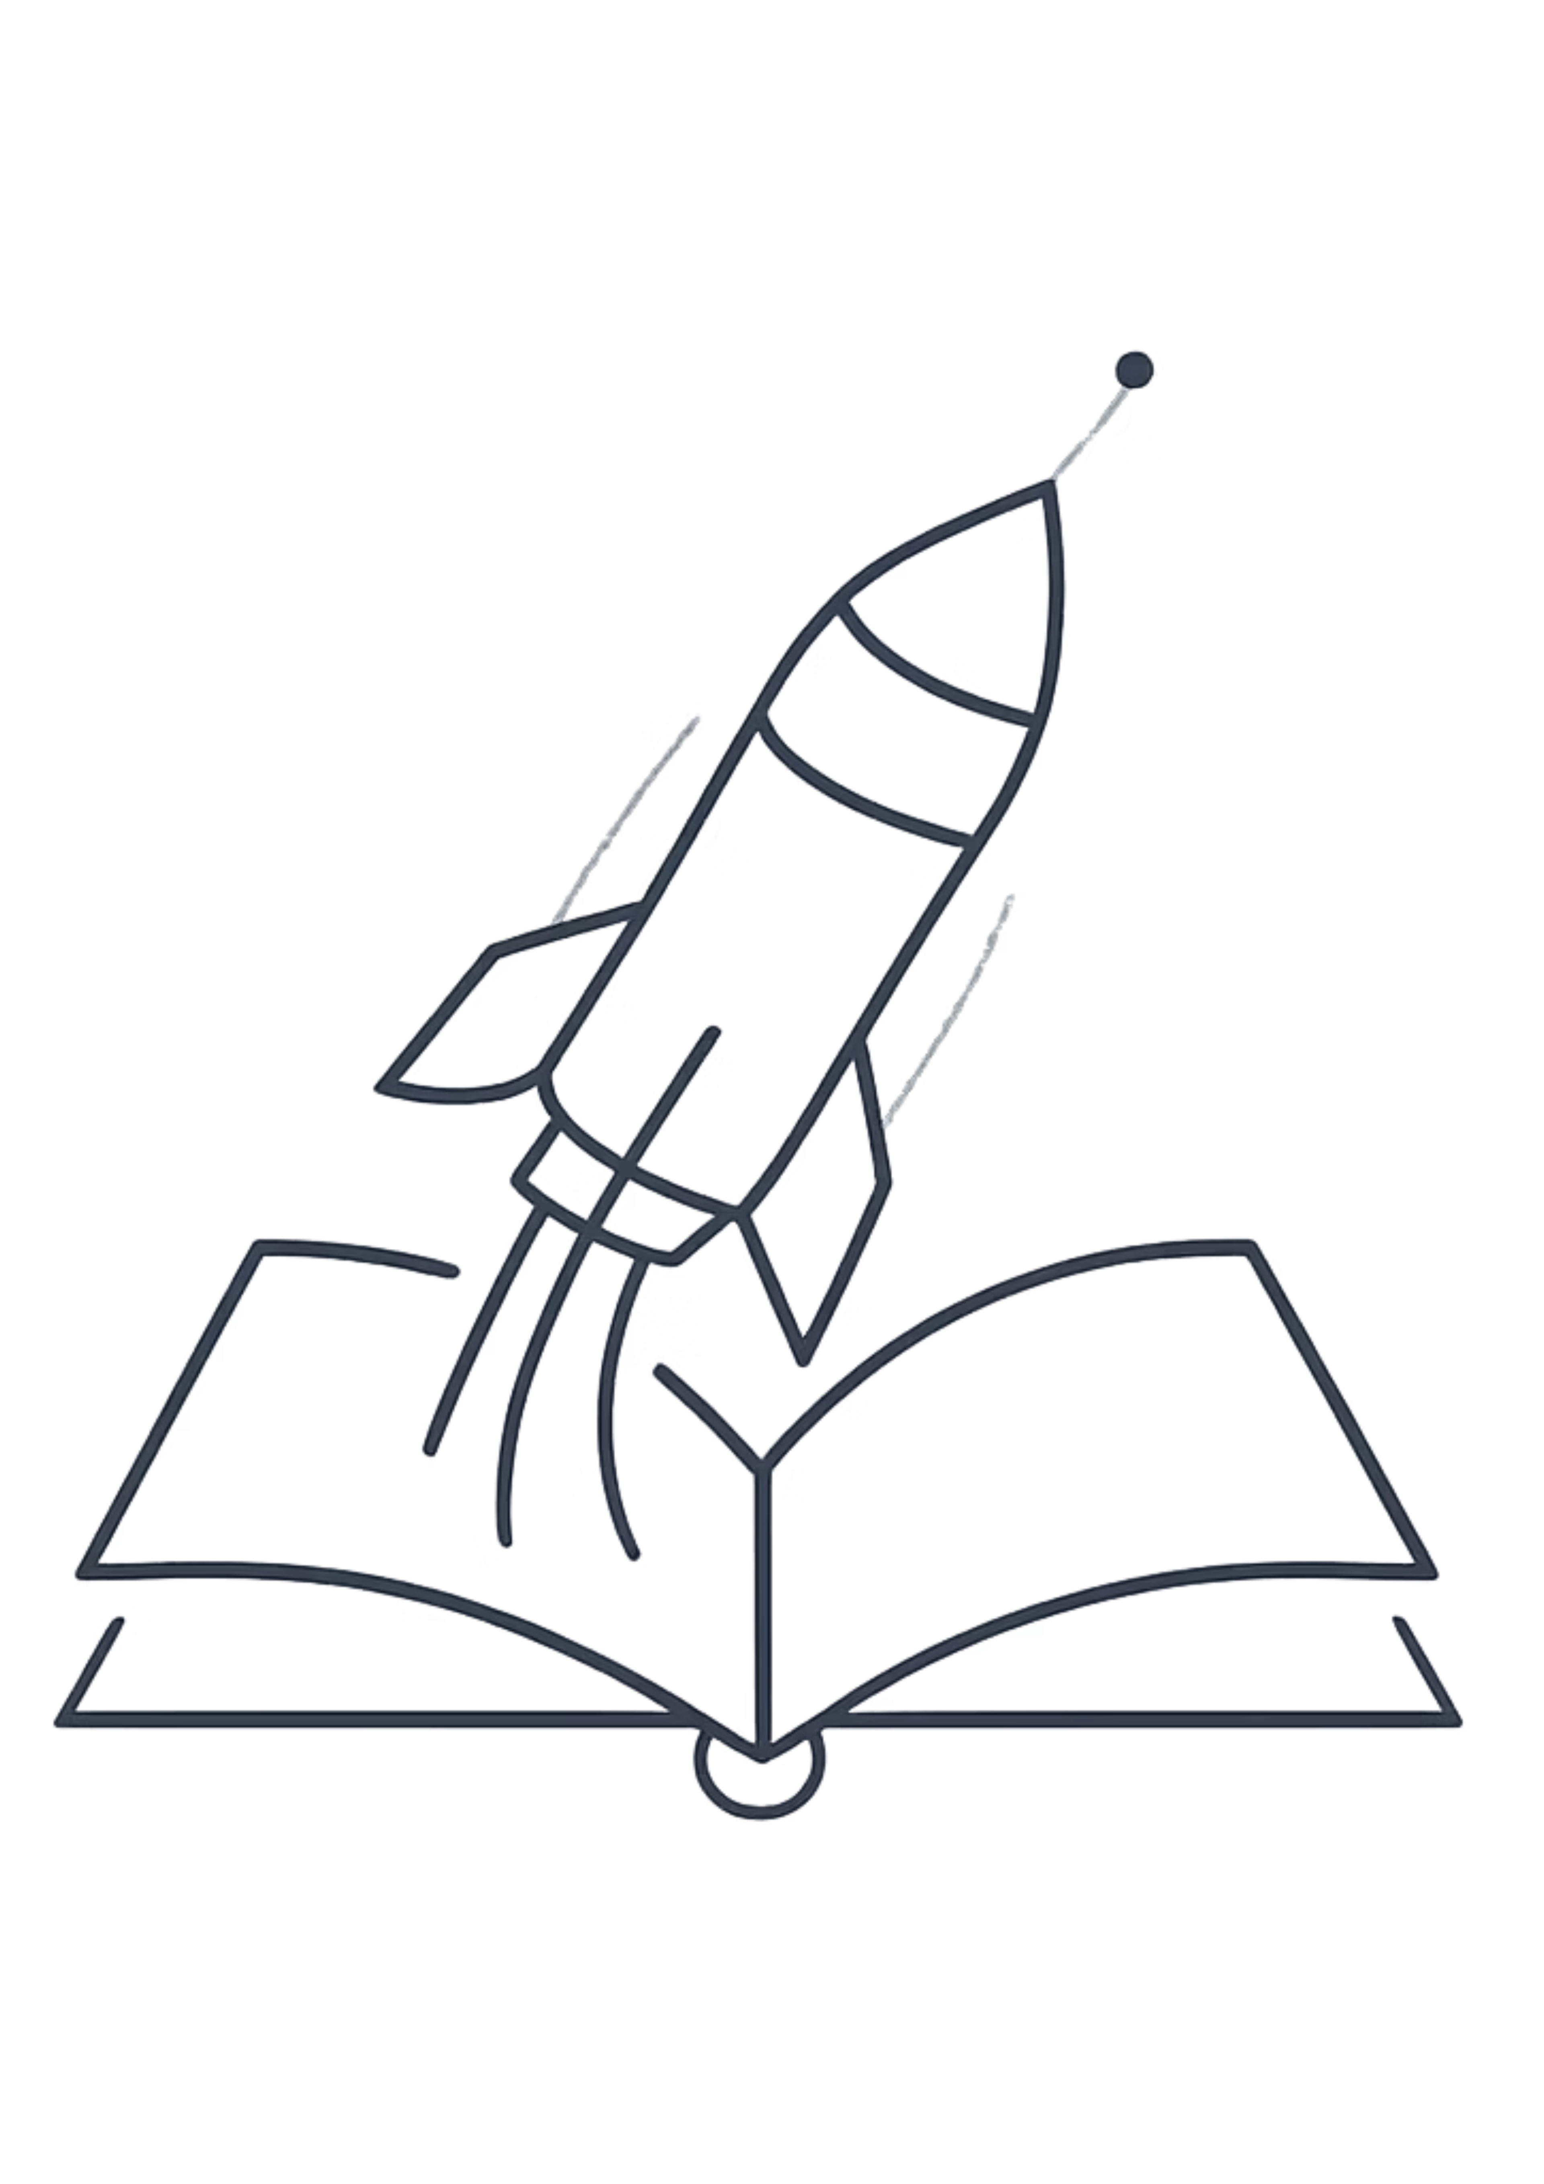

Рабочий лист
Супер-читатель
Прокачай скорочтение
Этот рабочий лист поможет тебе читать быстрее, замечать больше и тренировать внимание. Выполняя задания по порядку, ты научишься схватывать главное с первого взгляда, запоминать больше информации и концентрироваться без усилий. Скорочтение — это настоящая суперсила: те, кто умеет быстро читать, успевают узнать в несколько раз больше и легче справляются с учёбой. Выполни все задания — и ты станешь настоящим Супер-читателем! 🚀
📄 Тип документа: Рабочий лист для печати (А4, книжная ориентация)
🎯 Целевая аудитория: 1–4 класс (6–10 лет)
📝 Количество упражнений: 10 упражнений
⏱ Время выполнения: ~15 минут
⭐ Мотивация: Каждое упражнение приближает тебя к статусу Супер-читателя — не сдавайся, ты справишься!

Slide 2


ШАПКА ДОКУМЕНТА
Рабочий лист «Супер-читатель: Прокачай скорочтение»
Этот рабочий лист создан специально для тех, кто хочет читать быстрее, запоминать больше и концентрироваться без усилий. Выполняя 10 упражнений по порядку, ты шаг за шагом освоишь настоящую суперсилу — скорочтение. Не спеши: важно делать каждое задание внимательно и с интересом. Когда закончишь все упражнения, ты официально станешь Супер-читателем! 🚀
Имя ученика
Дата
Класс
_______________________________________
___________________________
___________________________
⏱ Ориентир по времени
~15 минут (для каждого ребёнка индивидуально)
💡 Совет учителю и родителю: Не торопите ребёнка — время выполнения ориентировочное, и каждый ученик работает в своём темпе. Создайте спокойную обстановку: уберите отвлекающие предметы и выключите фоновый шум. Если ребёнок затрудняется с каким-то заданием, не давайте готовый ответ — лучше задайте наводящий вопрос или предложите перечитать условие. Хвалите за старание, а не только за результат: положительная мотивация помогает детям полюбить чтение и учиться с удовольствием. После выполнения обсудите вместе, какое упражнение понравилось больше всего и что показалось сложным.
📋 Что тебя ждёт — 10 упражнений:
Быстрый взгляд — найди слова за несколько секунд
Читай по слогам — тренируй плавное чтение
Поймай слово — найди спрятанное слово в строчке
Чтение без гласных — угадай слова по согласным
Зеркальные слова — прочитай слова задом наперёд
Скачки глаз — читай через слово и восстанови смысл
Запомни за 5 секунд — прочитай и воспроизведи
Быстрый пересказ — прочитай и расскажи главное
Найди ошибку — внимательно прочитай и исправь
Супер-финал — прочитай текст и ответь на вопросы

Slide 3


УПРАЖНЕНИЕ 1
🔢 Цифровой тренажер — Таблица Шульте
Инструкция: Найди глазами числа от 1 до 25 по порядку как можно быстрее. Старайся смотреть только в центр таблицы и не водить пальцем по клеткам. Держи взгляд неподвижно в центре — пусть числа сами «появляются» на периферии твоего зрения. Не называй числа вслух и не шевели губами: это замедляет работу мозга. Дыши ровно и спокойно — глубокий вдох перед началом поможет сосредоточиться. Если сбился — не начинай сначала, просто продолжай с того числа, на котором остановился.
🎯 Цель упражнения
Расширить поле зрения и научить глаза двигаться быстро и точно.
Смотри строго в центр таблицы
Не шевели губами и не шепчи числа
Не показывай пальцем по клеткам
Держи голову неподвижно — двигаются только глаза
Сядь ровно, спина прямая, плечи расслаблены
Сделай глубокий вдох перед стартом
После каждой попытки делай паузу 10–15 секунд
Таблица Шульте — классический тренажёр для развития периферийного зрения и скорости реакции. Когда ты ищешь числа, твой мозг учится замечать больше информации за один взгляд, не перемещая взгляд по каждому элементу отдельно. Со временем поле зрения расширяется, и глаза начинают охватывать целые строки и абзацы за доли секунды — именно это и есть основа скорочтения. Регулярные тренировки с таблицей Шульте снижают количество «перескоков» взгляда по тексту, что значительно ускоряет чтение. Чем чаще ты тренируешься — тем быстрее и увереннее читаешь любые тексты!
⏱ Засеки время: ______ сек. Цель — меньше 60 секунд!
17
3
22
9
14
6
25
11
19
1
20
8
13
5
24
2
16
23
10
7
15
21
4
18
12
📊 Мои результаты
🥉 Результат 1-й попытки
🥈 Результат 2-й попытки
🏆 Мой рекорд
Время: ______ сек.
Как ощущения? _______________
Время: ______ сек.
Стало лучше? _______________
Время: ______ сек.
Дата рекорда: _______________
🌟 Молодец, что тренируешься! Каждая попытка делает твои глаза быстрее и умнее. Не расстраивайся, если с первого раза результат кажется медленным — даже профессиональные скорочтецы начинали с нуля. Попробуй выполнить упражнение ещё раз завтра и посмотри, улучшился ли твой результат. Постепенно ты заметишь, что читаешь быстрее не только в упражнениях, но и в обычных книгах. Ты на пути к тому, чтобы стать настоящим Супер-читателем! 🚀

Slide 4
УПРАЖНЕНИЕ 2
👁 Лови слова взглядом — Пирамида слов
Инструкция: Смотри строго на центральную линию — вертикальную черту «|» над каждым словом. Твоя задача — не двигать взгляд влево или вправо, а удерживать его точно на этой линии. При этом постарайся прочитать слово целиком — периферийным, боковым зрением. Не двигай головой — она должна оставаться абсолютно неподвижной. Двигаются только глаза, и то совсем чуть-чуть. Держи глаза расслабленными: не щурься, не напрягай лоб. Представь, что смотришь вдаль — мягким, широким взглядом. Чем дольше ты удерживаешь центральную фиксацию взгляда, тем больше слово «появляется» само — без усилий. Опускайся по пирамиде вниз только тогда, когда уверен, что увидел слово целиком, не уводя взгляд с центральной линии. Если не получается — это нормально: навык центральной фиксации развивается постепенно!
Пирамида слов — одно из самых эффективных упражнений для расширения угла зрения и развития периферийного восприятия текста. Когда ты фиксируешь взгляд строго на центре, но при этом «видишь» слово целиком по бокам — твой мозг учится обрабатывать информацию широким охватом, без лишних скачков глаз по буквам. Слова в пирамиде становятся всё длиннее: это постепенно расширяет зону, которую ты охватываешь одним взглядом. Чем шире становится твой угол зрения, тем больше слов ты будешь захватывать за один «взгляд» при чтении обычного текста. Регулярные тренировки с пирамидой напрямую влияют на скорость чтения: читатели с широким углом зрения читают в 2–3 раза быстрее тех, кто смотрит на каждое слово отдельно!
|
|
|
ДОМ
КАША
КНИГА
|
|
|
ПЛАНЕТА
СКОРОСТЬ
БИБЛИОТЕКА
|
СКОРОЧТЕНИЕ
⬆ Центральная линия — не отрывай от неё взгляд! Слова становятся длиннее — это твой тренажёр периферийного зрения!
📊 Мои результаты
🥉 Попытка 1
🥈 Попытка 2
🏆 Мой рекорд
Дошёл до слова: _______________
Ощущения: _______________
Дошёл до слова: _______________
Стало легче? _______________
Слово: _______________
Дата рекорда: _______________
🌟 Интересный факт о периферийном зрении: Угол зрения человека составляет около 180 градусов, но большинство людей при чтении используют лишь узкую центральную зону — около 1–2 градусов! Это всё равно что смотреть на мир через замочную скважину. Хорошая новость: периферийное зрение отлично тренируется. Уже через 2–3 недели регулярных упражнений с пирамидой ты заметишь, что взгляд стал шире, а слова на странице «появляются» сами — без усилий. Продолжай тренироваться, и очень скоро ты будешь читать целые строки за один взгляд! 🚀

Slide 5













УПРАЖНЕНИЕ 3
🐾 Охота за словами — Буквенные прятки
Инструкция: В этой строчке букв спрятались 5 названий животных. Найди и обведи их карандашом.
«Буквенные прятки» — это упражнение, в котором настоящие слова спрятаны внутри длинной строки случайных букв. Эти «лишние» буквы создают визуальный шум, который мешает мозгу сразу выделить нужное слово. Твоя задача — сканировать строку слева направо, не останавливаясь на каждой букве, а скользя взглядом и замечая знакомые буквосочетания.
Как искать эффективно:
Не читай каждую букву по отдельности — скользи взглядом по всей строке
Ищи характерные сочетания: первую и последнюю букву слова
Если нашёл одно животное — не останавливайся, ищи следующее
После первого прохода проверь себя ещё раз — некоторые слова легко пропустить
Упражнение «Буквенные прятки» — одно из лучших инструментов для тренировки скорости распознавания слов. Когда мозг учится находить знакомые слова среди хаоса случайных букв, он развивает способность мгновенно выделять смысловые единицы из потока текста. Именно это умение — видеть слово целиком, а не складывать его по буквам — лежит в основе быстрого чтения. Читатели, которые регулярно тренируются с такими упражнениями, замечают: слова на странице начинают «выпрыгивать» сами, без усилий. Мозг запоминает «образ» слова и узнаёт его за доли секунды — как лицо знакомого человека в толпе!
💡 Подсказка: Животных ровно 5. Ты уверен, что нашёл всех? Проверь ещё раз — некоторые животные хитро спрятаны прямо рядом с другими!
🔍 Задание 1 — Найди 5 животных
кенршуТИГРвыаоМЕДВЕДЬлджщЗЕБРАовыаСЛОНрпавВОЛКыва
1. _________
2. _________
3. _________
4. _________
5. _________
🔥 Задание 2 — Уровень сложнее! Найди ещё 5 животных
Теперь строка длиннее, а случайных букв больше. Используй тот же приём: скользи взглядом слева направо и лови знакомые буквосочетания. Удачи!
вщпкюЛИСАмрнгьбОРЁЛтщвыуЗАЯЦрнмщжКОНЬгвщплУТКАжщрм
1. _________
2. _________
3. _________
4. _________
5. _________
🌟 Молодец, что дошёл до конца! Оба задания выполнены — это уже серьёзная тренировка для твоего мозга. Каждый раз, когда ты ищешь спрятанные слова среди букв, ты тренируешь зрительное распознавание — ключевой навык быстрого чтения. Уже через несколько недель регулярных занятий ты заметишь, что при чтении обычного текста слова «узнаются» мгновенно, без лишних усилий. Продолжай охотиться за словами — каждое найденное слово делает тебя чуточку быстрее! 🚀

Slide 6




УПРАЖНЕНИЕ 4
🔭 Чтение по верхушкам — Половинки букв
Инструкция: Нижняя часть предложений спряталась. Попробуй прочитать их по верхним половинкам букв!
Как выполнять упражнение:
Возьми линейку или сложенный лист бумаги и положи её под первой строкой каждого предложения — так, чтобы нижняя половина букв была закрыта
Смотри только на верхнюю часть букв и попробуй прочитать предложение целиком
Не подглядывай снизу — доверяй своему мозгу!
Если сразу не получается — скользи взглядом по всей строке слева направо, не останавливаясь на каждой букве
После того как прочитал — убери линейку и проверь себя
💡 Секрет успеха: Не пытайся разгадать каждую букву по отдельности. Смотри на слово целиком — твой мозг сам «достроит» картину!
Это упражнение раскрывает удивительный секрет нашего мозга: когда мы читаем, мы на самом деле не «читаем» каждую букву — мы узнаём слова целиком, как знакомые картинки. Верхняя часть букв несёт в себе значительно больше информации, чем нижняя: именно там находятся самые характерные элементы — «шапочки», «палочки» и «арки», по которым мозг мгновенно идентифицирует букву. Учёные установили, что опытный читатель воспринимает слово за 150–200 миллисекунд — это быстрее, чем моргание глаза! Когда ты тренируешься читать по верхним половинкам, ты буквально «прокачиваешь» ту часть мозга, которая отвечает за молниеносное распознавание слов. Регулярные занятия с таким упражнением учат мозг достраивать неполную информацию — именно этот навык позволяет быстрым читателям схватывать смысл текста с первого взгляда!
Предложение 1
Предложение 2
Книга — лучший друг человека.
Летом солнце светит ярко.
——————————————————————
(нижняя часть скрыта)
——————————————————————
(нижняя часть скрыта)
Предложение 3
Предложение 4
Мама мыла раму.
Весной расцветают цветы.
——————————————————————
(нижняя часть скрыта)
——————————————————————
(нижняя часть скрыта)
✏️ Напиши сам
Теперь твоя очередь! Придумай 3 предложения и запиши их ниже. Потом дай другу — пусть он попробует прочитать их по верхним половинкам. Только не забудь показать ему, как закрывать нижнюю часть линейкой!
Моё предложение 1
Моё предложение 2
Моё предложение 3
____________________________________________
____________________________________________
____________________________________________
____________________________________________
____________________________________________
____________________________________________
🌟 Молодец! Ты только что открыл один из главных секретов быстрого чтения. А вот удивительный факт: исследования показывают, что опытные читатели используют только около 20% информации о форме букв, чтобы распознать слово — всё остальное достраивает мозг на основе контекста и памяти. Именно поэтому опечатки в тексте так легко пропустить — мозг «видит» то слово, которое ожидает увидеть, а не то, что написано на самом деле! Каждый раз, когда ты тренируешь чтение по верхушкам, ты делаешь свой мозг ещё более мощным читательским инструментом. 🚀

Slide 7
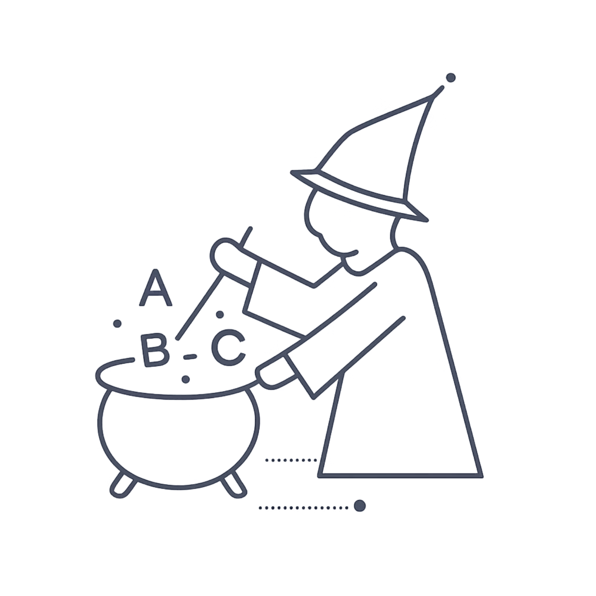

УПРАЖНЕНИЕ 5
🔀 Распутай буквы — Слова-перевёртыши
Инструкция: Злой волшебник перепутал буквы в словах. Твоя задача — распутать их и написать слово правильно на строчке рядом.
Что такое анаграмма? Анаграмма — это слово, в котором все те же самые буквы, но расставлены в неправильном порядке. Например: КОШКА → АКОШК. Все буквы на месте, просто перепутаны!
Как решать анаграммы:
Сначала посчитай буквы — сколько их в слове
Найди необычные буквы (Щ, Ъ, Ё, Ю) — они часто подсказывают, где стоит буква
Подумай, с каких букв обычно начинаются русские слова
Попробуй «собрать» слово по кусочкам — найди знакомое сочетание букв внутри
Читай подсказку — она подскажет смысл слова, которое ищешь
💡 Главный секрет: Не смотри на буквы по одной — окинь взглядом всё слово сразу и жди, пока мозг сам «увидит» знакомое слово!
Анаграммы — это не просто игра со словами, это настоящая тренировка для мозга! Когда ты разгадываешь анаграмму, твой мозг вынужден быстро перебирать разные комбинации букв, тренируя скорость мышления. Это упражнение развивает умение видеть слово целиком, а не читать его буква за буквой — именно так читают быстрые читатели. Кроме того, работа с анаграммами усиливает зрительную память на образы слов: после того как ты «распутал» слово, твой мозг запоминает его правильное написание намного крепче. Учёные доказали, что дети, которые решают анаграммы, начинают читать на 15–20% быстрее уже через несколько недель тренировок. Так что каждая разгаданная анаграмма — это маленькая победа и шаг к суперчтению! 🚀
📦 Основные задания
КШОЛА
ЧУЕНИК
ТРЕТАДЬ
Правильно: ________________
(Подсказка: место, где учатся)
Правильно: ________________
(Подсказка: тот, кто учится)
Правильно: ________________
(Подсказка: пишут в ней)
КИНГА
ЧУЕТИЛЬ
САКЗАК
Правильно: ________________
(Подсказка: её читают)
Правильно: ________________
(Подсказка: тот, кто учит)
Правильно: ________________
(Подсказка: носят в школу)
📝 Ответы: КШОЛА → ШКОЛА · ЧУЕНИК → УЧЕНИК · ТРЕТАДЬ → ТЕТРАДЬ · КИНГА → КНИГА · ЧУЕТИЛЬ → УЧИТЕЛЬ · САКЗАК → РЮКЗАК
🔥 Суперзадание — без подсказок!
Эти анаграммы сложнее — здесь нет подсказок. Только ты и буквы. Доверяй своему мозгу и не сдавайся!
ЬТЕТРАДЬ
ШАНДАКАР
Правильно: ________________
Правильно: ________________
АКНИЖК
Правильно: ________________
🌟 Молодец, если справился! А вот удивительный факт об анаграммах: люди играли с ними ещё в Древней Греции более 2500 лет назад — греки верили, что анаграммы имён содержат тайные предсказания судьбы! Знаменитый учёный Галилей даже использовал анаграммы, чтобы зашифровать свои открытия от конкурентов — прятал научные секреты прямо в перемешанных буквах. Сегодня разгадывание анаграмм входит в программы тренировки мозга для чемпионов по скорочтению по всему миру. Ты только что тренировался так же, как настоящие профессионалы! 🧠✨

Slide 8



УПРАЖНЕНИЕ 6
↩ Задом наперёд — Чтение наоборот
Инструкция: Прочитай эти слова справа налево (с конца к началу) — то есть начинай с последней буквы и иди к первой. После того как «развернул» слово в уме, произнеси его вслух нормально, как обычное слово!
Как читать задом наперёд:
Посмотри на слово и найди последнюю букву — с неё и начинай
Произноси буквы по одной справа налево, складывая их в слог за слогом
Когда «дошёл» до начала слова — скажи получившееся слово вслух целиком
Если не получается сразу — запиши буквы на бумаге в обратном порядке и прочитай
Не торопись! Это сложно поначалу — скорость придёт с практикой
💡 Секрет успеха: Сначала произноси каждую букву шёпотом справа налево, потом соединяй их в слоги. Со временем мозг научится делать это автоматически — так же быстро, как обычное чтение!
Это упражнение — настоящая гимнастика для мозга! Когда мы читаем слово задом наперёд, мозг вынужден работать необычным образом: сначала он «разворачивает» слово в рабочей памяти, а только потом произносит его. Это развивает концентрацию, гибкость мышления и скорость обработки отдельных букв — ключевые навыки для быстрого чтения. Кроме того, такое упражнение усиливает связь между зрительным образом слова и его звуковой формой, что напрямую ускоряет чтение вперёд. Нейробиологи установили, что регулярная тренировка «обратного» чтения активирует сразу оба полушария мозга и расширяет объём рабочей памяти. Дети, практикующие это упражнение, начинают значительно точнее замечать мелкие детали в тексте и гораздо реже пропускают слова при чтении!
📝 Основные задания
Прочитай каждое слово справа налево и запиши правильное слово на строчке:
мази
алокш
кору
Читаю: ________________
Ответ: ЗИМА
Читаю: ________________
Ответ: ШКОЛА
Читаю: ________________
Ответ: УРОК
анивтрак
акнижк
ьтетрадь
Читаю: ________________
Ответ: КАРТИНА
Читаю: ________________
Ответ: КНИЖКА
Читаю: ________________
Ответ: ТЕТРАДЬ
ьлетичу
акнаяп
Читаю: ________________
Ответ: УЧИТЕЛЬ
Читаю: ________________
Ответ: ПОЛЯНКА
🔥 Суперзадание — целые предложения!
Теперь попробуй прочитать целые предложения задом наперёд. Каждое слово переворачивай отдельно, а потом прочитай предложение целиком. Это настоящий вызов для чемпиона!
Предложение 1
Предложение 2
Предложение 3
Задом наперёд: алокш ансарк яантявреп
Читаю: ________________________________________________
Ответ: первая красная школа
Задом наперёд: атинам тёатич угинк
Читаю: ________________________________________________
Ответ: книгу читает мамита → мама читает книгу
Задом наперёд: кинеуч тёшип ьдарттет в
Читаю: ________________________________________________
Ответ: в тетрадь пишет ученик → ученик пишет в тетрадь
🧠 Знаешь ли ты? Люди, которые умеют читать задом наперёд, быстрее замечают ошибки в тексте. Это навык настоящего редактора и корректора! Профессиональные редакторы в издательствах иногда намеренно читают текст в обратном направлении, чтобы «отключить» автоматическое понимание смысла и увидеть каждую букву отдельно — именно так ловят самые хитрые опечатки. Тренируя чтение наоборот, ты развиваешь в себе суперспособность, которой владеют лишь немногие! ✨

Slide 9

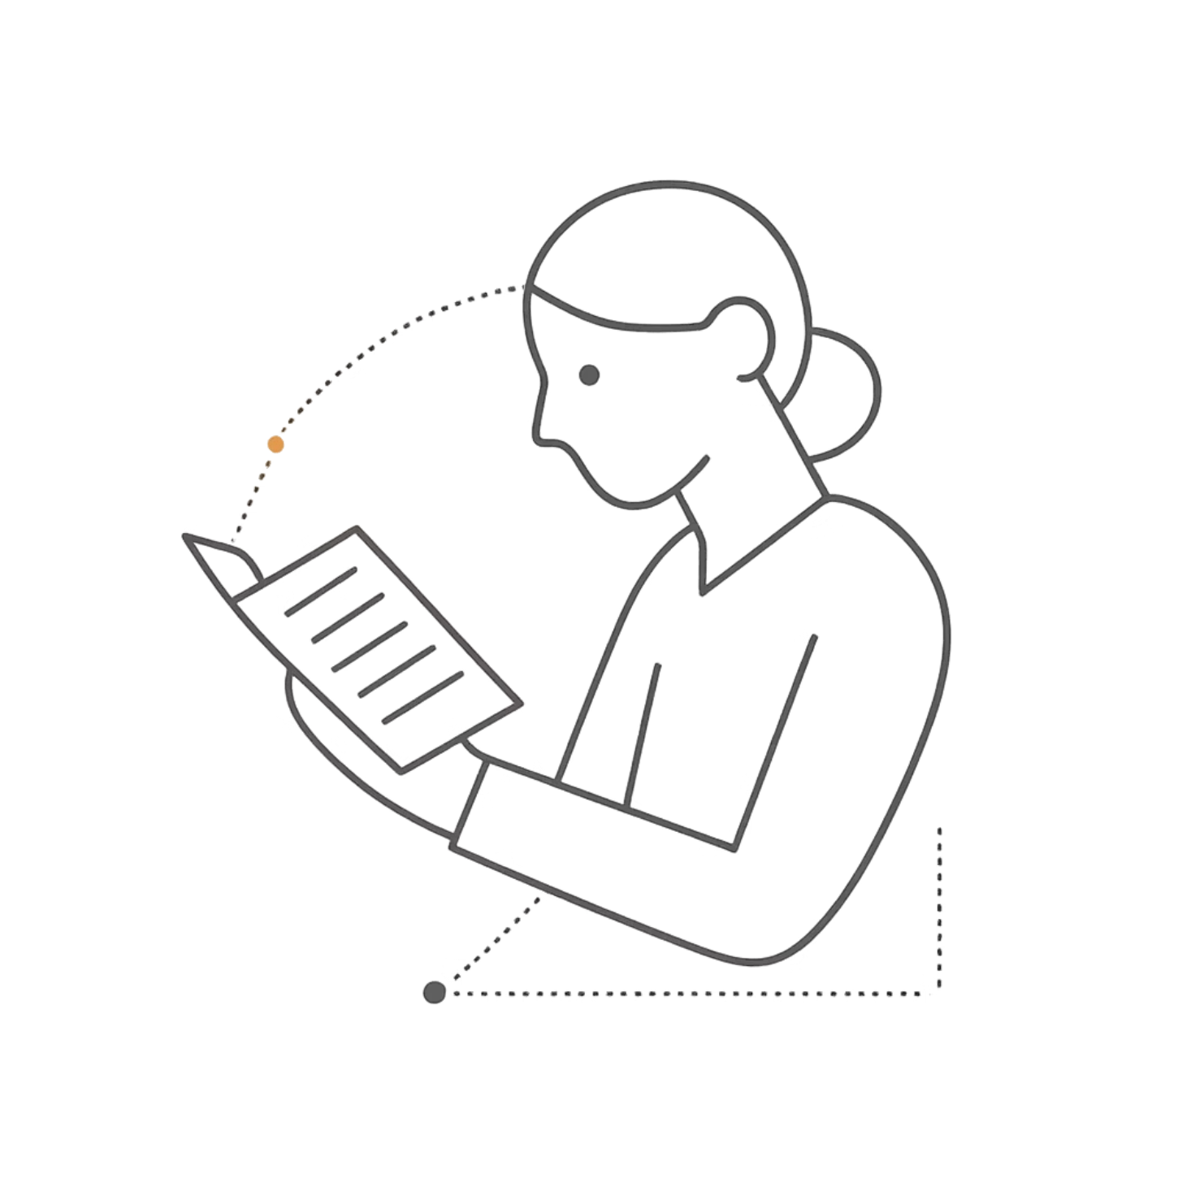




УПРАЖНЕНИЕ 7
🚧 Сквозь забор — Текст с помехами
Инструкция: Прочитай короткий текст, несмотря на линии, которые его пересекают. Это упражнение называется «чтение с помехами» — ты учишься видеть буквы и слова сквозь визуальный «шум».
Что такое чтение с помехами? Горизонтальные линии пересекают текст, как прутья забора. Твой мозг должен научиться «убирать» их и видеть только буквы. Сначала это кажется трудным, но с каждой попыткой становится легче!
Как сохранять фокус:
Не останавливайся на линиях — скользи взглядом сквозь них
Держи темп — читай так же плавно, как обычный текст
Смотри чуть выше или ниже линии, если она прямо на букве
Не напрягай глаза — расслабленный взгляд лучше фильтрует помехи
Читай вслух — голос помогает мозгу удерживать смысл
💡 Совет: Представь, что ты смотришь сквозь жалюзи на солнечный день — ты же видишь небо, а не только полоски! Так же и здесь: текст важнее линий.
Когда мы читаем текст с визуальными «помехами», мозг активно учится фильтровать лишнее и удерживать внимание на главном — на буквах и смысле слов. Этот навык напрямую связан с концентрацией: чем лучше мы умеем игнорировать отвлекающие факторы, тем быстрее и точнее мы читаем в любых условиях. Нейробиологи установили, что подобные упражнения укрепляют префронтальную кору мозга — ту самую часть, которая отвечает за сосредоточенность и управление вниманием. Регулярная тренировка с «зашумлёнными» текстами помогает детям лучше справляться с чтением в шумном классе, при плохом освещении или когда рядом много отвлекающих факторов. Со временем мозг начинает автоматически «вычёркивать» помехи — и ты сможешь читать сосредоточенно даже в самых сложных условиях!
📖 Прочитай вслух — плавно, без остановок:
Наступила тёплая весна.
——————————————————————
Птицы весело поют свои песни.
——————————————————————
Дети пошли гулять в парк.
——————————————————————
Солнце ярко светит в небе.
——————————————————————
Дети смеются и играют.
——————————————————————
Весна пришла в наш город.
✅ Проверь себя — ответь на вопросы без подглядывания:
Закрой текст и постарайся ответить на вопросы — это проверка твоего внимания и памяти!
Вопрос 1
Вопрос 2
Вопрос 3
Какое время года наступило в тексте?
Мой ответ: ________________________________________________
Подсказка: вспомни первое предложение
Что делают птицы в этом тексте?
Мой ответ: ________________________________________________
Подсказка: вспомни второе предложение
Куда пошли дети и что они делали?
Мой ответ: ________________________________________________
Подсказка: вспомни третье и пятое предложения
💡 Советы для чемпиона
Не моргай лишний раз
Фокус — твоя суперсила
Проверь себя
Старайся читать строку целиком, не останавливаясь на каждом слове. Широкий взгляд охватывает сразу несколько слов и помогает скользить по тексту плавно. Чем меньше остановок — тем лучше понимание!
Линии мешают, но ты сильнее! Мозг умеет «убирать» лишнее и выделять важное — именно этому и учит это упражнение. С каждой тренировкой твой фокус становится всё мощнее, как мышца после зарядки.
Перескажи все шесть предложений без подглядывания — это признак отличного внимания и хорошей памяти. Если запомнил меньше четырёх — прочитай ещё раз медленнее. Каждый раз результат будет лучше!
🏆 Ты настоящий чемпион концентрации! Умение читать сквозь «помехи» — это навык, которым владеют немногие. Лётчики и хирурги специально тренируют способность сосредотачиваться в условиях визуального шума — и ты делаешь то же самое! Каждый раз, когда ты преодолеваешь эти линии и понимаешь текст, твой мозг становится чуточку сильнее и внимательнее. Продолжай тренироваться — и скоро никакие помехи не смогут сбить тебя с толку! ✨

Slide 10

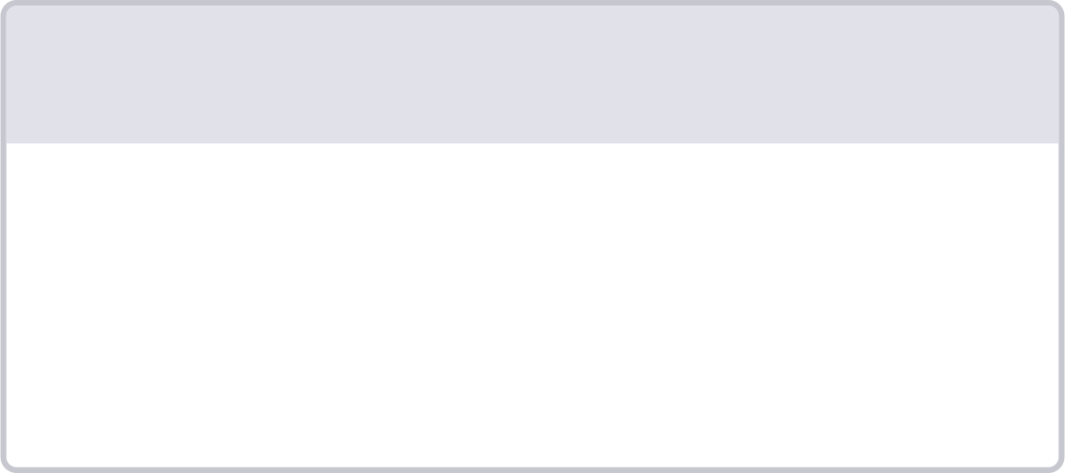
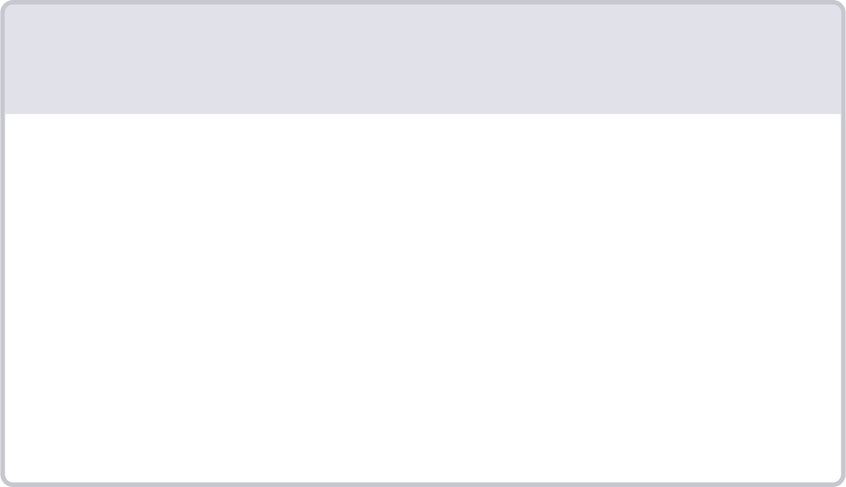


УПРАЖНЕНИЕ 8
❌ Четвёртый лишний
Найди лишнее слово
Инструкция: Быстро прочитай строчки слов. Найди в каждой строчке одно лишнее слово, которое не подходит по смыслу, и зачеркни его.
Что такое «четвёртый лишний»? В каждой группе — четыре слова. Три из них объединены одной темой (например, все фрукты или вся мебель), а одно — совсем из другой области. Твоя задача: найти это слово-«чужака» как можно быстрее!
Как читать быстро и находить «чужака»:
Сначала прочитай все четыре слова залпом — не останавливайся на каждом
Задай себе вопрос: «Что здесь общего у трёх слов?»
Найди тему группы (животные? цвета? транспорт?) — и сразу станет ясно, кто лишний
Не думай слишком долго — первый инстинкт часто правильный!
Читай вслух — это помогает мозгу быстрее выделить «чужака»
Советы по логической группировке: Слова могут быть похожи по форме или звуку, но принадлежать разным категориям. Например, «воробей» — живое существо, как кошка и собака, но он птица, а не животное. Всегда ищи самую точную общую категорию для трёх слов — и лишнее найдётся само!
⏱️ Попробуй на скорость: засеки время — за сколько секунд ты найдёшь все шесть лишних слов?
Это упражнение тренирует сразу два важных навыка: скорость чтения и логическое мышление. Когда ты быстро читаешь слова и ищешь «чужака», мозг одновременно обрабатывает смысл каждого слова и сравнивает его с остальными — это очень активная умственная работа! Чем быстрее ты читаешь, тем скорее замечаешь несоответствие: хорошо тренированный читатель «схватывает» всю группу сразу, одним взглядом. Кроме того, поиск лишнего слова развивает навык классификации — умение распределять предметы по группам, которое пригодится на уроках математики, окружающего мира и даже в повседневной жизни. Нейробиологи установили, что такие задания активируют одновременно речевые зоны мозга и зоны логического анализа — а значит, каждый найденный «чужак» делает твой мозг умнее и быстрее! Готов? На старт, внимание, марш!
1
2
3
Фрукты
Мебель
Животные
Яблоко · Груша · Слива · Огурец
Стол · Стул · Шкаф · Чайник
Кошка · Собака · Воробей · Корова
Лишнее слово: Огурец (это овощ!)
Лишнее слово: Чайник (это посуда!)
Лишнее слово: Воробей (это птица!)
4
5
6
Одежда
Транспорт
Цвета
Рубашка · Брюки · Шапка · Сковорода
Автобус · Трамвай · Велосипед · Диван
Красный · Синий · Круглый · Зелёный
Лишнее слово: Сковорода (это посуда!)
Лишнее слово: Диван (это мебель!)
Лишнее слово: Круглый (это форма, не цвет!)
💡 Молодец! Ты не просто читал — ты думал! Это и есть умное чтение. Если нашёл все шесть лишних слов — ты настоящий чемпион логики! 🏆
🔥 Суперзадание — придумай сам!
Теперь ты сам составитель! Придумай две группы из четырёх слов — три слова должны подходить по теме, а одно быть «лишним». Потом дай задание другу или родителям — пусть попробуют найти чужака!
Моя группа 1
Моя группа 2
Тема: ________________________________________
Слова:
Тема: ________________________________________
Слова:
________________ · ________________ · ________________ · ________________
________________ · ________________ · ________________ · ________________
Лишнее слово: ________________________
Почему лишнее? ________________________________
Лишнее слово: ________________________
Почему лишнее? ________________________________
🧠 Ты тренируешь суперспособность! Умение быстро находить «лишнее» — это основа логического мышления. Учёные, детективы и программисты каждый день используют именно этот навык: замечать, что «не вписывается» в общую картину. Каждое найденное лишнее слово — это маленькая победа твоего мозга над хаосом! Чем больше ты тренируешься, тем быстрее и точнее становится твоё мышление. Продолжай — и скоро ты будешь замечать «чужаков» везде! ✨

Slide 11




УПРАЖНЕНИЕ 9
🕵️ Шпионы убрали буквы — Текст без гласных
Инструкция: Из этих слов исчезли все гласные буквы (А, Е, Ё, И, О, У, Ы, Э, Ю, Я). Догадайся, какие это слова, и прочитай их!
Что значит читать без гласных? Гласные буквы — это звуки, которые «открывают» слово и делают его мелодичным. Но согласные несут главный смысл: именно они отвечают за «костяк» слова, его узнаваемый образ. Убери гласные — и слово всё равно узнаётся! Попробуй сам.
Как угадывать слова:
Читай согласные вслух — мозг сам «подставит» пропущенные гласные
Обрати внимание на длину слова — сколько букв, столько подсказок
Думай о контексте: если видишь КНФТ — подумай, что бывает сладким и начинается на К
Не торопись: произнеси согласные несколько раз подряд — слово «всплывёт» само
Ищи знакомые «корни» — части слов, которые ты уже знаешь
Наш мозг — удивительный «читательный компьютер»: он способен восстанавливать слова даже без гласных, потому что согласные несут основную смысловую нагрузку. Когда ты видишь зашифрованное слово, мозг мгновенно перебирает все известные тебе слова с такими согласными и выбирает подходящее — это называется лексический поиск. Учёные доказали: опытные читатели воспринимают слово не по буквам, а сразу как целый зрительный образ, поэтому отсутствие гласных почти не мешает пониманию. Чем больше слов ты знаешь, тем быстрее мозг «дорисовывает» пропущенные буквы — вот почему чтение без гласных даётся лучше тем, кто много читает. Это упражнение тренирует сразу два навыка: скорость узнавания слов и гибкость мышления — именно то, что нужно умному и быстрому читателю!
КНФТ
КРНДШ
Это слово: ____________
Ответ: КОНФЕТА
Это слово: ____________
Ответ: КАРАНДАШ
МЛК
РБТ
Это слово: ____________
Ответ: МОЛОКО
Это слово: ____________
Ответ: РЕБЯТА
ШКЛА
КНГА
Это слово: ____________
Ответ: ШКОЛА
Это слово: ____________
Ответ: КНИГА
ТЕТРДЬ
УЧТЛЬ
Это слово: ____________
Ответ: ТЕТРАДЬ
Это слово: ____________
Ответ: УЧИТЕЛЬ
🔥 Суперзадание — текст без гласных
Шпионы зашифровали целый текст! Прочитай его и запиши все слова полностью — верни гласные на место.
Зашифрованный текст:
Сгдня трт дть тпл. Мы пшл в шкл с рнцм. Учтль рссказл нм нвю сказк пр хбрых збрят.
Твой ответ (напиши полный текст):
1. ________________________________________________________________
2. ________________________________________________________________
3. ________________________________________________________________
🔠 Интересный факт: языки без гласных! В некоторых языках мира гласные буквы вообще не пишутся — и люди отлично понимают друг друга! Например, в арабском языке (на котором говорят более 400 миллионов человек) текст традиционно записывается только согласными. Гласные обозначаются лишь маленькими значками над и под буквами — и только в книгах для детей или в Коране. Взрослые читают вообще без этих значков! В иврите (языке Израиля) та же система: согласные пишутся, гласные — угадываются по смыслу. Такое письмо называется консонантным (от слова «consonant» — согласный). Семитские языки (арабский, иврит, арамейский) используют эту систему уже тысячи лет. Выходит, ты только что читал, как настоящий арабский школьник! Теперь ты знаешь секрет, который знают сотни миллионов людей по всему миру. 🌍

Slide 12



УПРАЖНЕНИЕ 10
⚽ Внимание на старт! — Прыгающий мяч
Инструкция: Читай текст, делая паузу (хлопок) только тогда, когда видишь значок мяча ⚽. Будь внимателен — пропустишь мяч, не считается!
Что такое двойная задача при чтении? Обычно мы читаем и думаем только о смысле текста. Но в этом упражнении нужно делать два дела одновременно: понимать содержание И следить за появлением специального символа. Это называется разделённым вниманием — способностью мозга удерживать несколько задач сразу. Именно этот навык нужен опытным читателям, водителям, спортсменам и всем, кто работает в условиях многозадачности.
Советы, как удерживать обе задачи одновременно:
Не замедляйся специально — читай в своём обычном темпе, доверяй вниманию
Не ищи мяч глазами отдельно — пусть он «выпрыгивает» сам, пока ты читаешь
Дыши ровно — напряжение мешает периферийному вниманию
После первой попытки попробуй быстрее — скорость улучшает концентрацию
Если пропустил — не расстраивайся, перечитай ещё раз: это и есть тренировка!
Как тренировать разделённое внимание: Начни с медленного темпа, потом постепенно ускоряйся. С каждой новой попыткой мозг учится распределять внимание эффективнее — и вскоре ты будешь замечать символы автоматически, не теряя нить текста.
Это упражнение тренирует сразу два важнейших навыка: скорость чтения и умение одновременно сканировать текст в поисках нужного знака. Читатели-профессионалы умеют в одно и то же время понимать смысл и замечать специальные метки — именно это называется разделённым вниманием. Наш мозг от природы способен обрабатывать несколько потоков информации параллельно, но этот навык нужно тренировать: поначалу он кажется трудным, зато быстро развивается. Учёные показали, что регулярные упражнения на разделённое внимание ускоряют реакцию и улучшают рабочую память — ту часть мозга, которая удерживает сразу несколько мыслей. Попробуй читать плавно и хлопнуть точно в нужный момент — и с каждой попыткой ты будешь делать это всё лучше!
Наступила ⚽ тёплая весна. Птицы ⚽ весело поют свои песни. Дети ⚽ пошли гулять в парк. Солнце ⚽ светит ярко и тепло. Мы ⚽ идём гулять в ⚽ лес. Там растут ⚽ высокие деревья.
Сколько раз ты хлопнул?
Усложни задание
Рекорд
Правильный ответ: 7 раз. Сосчитай ещё раз и проверь себя — все ли мячи ты поймал? Если нашёл все семь с первого раза, ты настоящий чемпион внимания!
Попроси кого-нибудь добавить ещё значки ⚽ или заменить их на другой символ — звёздочку ⭐, цветок 🌸 или молнию ⚡. Чем неожиданнее символ, тем сложнее задание — и тем лучше тренируется внимание!
Попробуй прочитать текст как можно быстрее, не пропустив ни одного мяча! Засеки время на часах или попроси кого-то засечь — и каждый раз старайся побить свой личный рекорд скорости и точности.
📊 Мои результаты
Попытка 1
Попытка 2
Правильный ответ
Сколько мячей нашёл: ________
Время: ________ секунд
Сколько мячей нашёл: ________
Время: ________ секунд
7 мячей ⚽
Попытка 2 лучше попытки 1? Значит, твой мозг уже учится!
🔥 Суперзадание — Найди все мячи!
Шпионы спрятали мячи в длинном тексте. Прочитай весь текст вслух, хлопай на каждый ⚽ и в конце запиши, сколько мячей ты насчитал.
Зашифрованный текст:
Утром ⚽ Маша встала рано. Она умылась и позавтракала ⚽ вкусной кашей. Потом ⚽ собрала рюкзак и пошла в школу. По дороге ⚽ она встретила друга Петю. Они вместе шли и смеялись ⚽ над смешной историей. В школе ⚽ учитель рассказал им про далёкие страны. Дети ⚽ слушали очень внимательно и задавали вопросы. После уроков ⚽ ребята пошли на стадион. Там они играли ⚽ в футбол до самого вечера.
Сколько мячей ты насчитал? Запиши: ________
Подсказка: мячей больше семи, но меньше двенадцати 😉
🌟 Ты молодец! Упражнение на «прыгающий мяч» — одно из самых сложных, потому что требует от мозга работать на двух уровнях одновременно. Каждый раз, когда ты выполняешь это задание, ты буквально прокачиваешь свой мозг: нейроны выстраивают новые связи, внимание становится острее, а скорость чтения растёт. Профессиональные спортсмены используют похожие упражнения для тренировки реакции. Так что ты уже тренируешься, как чемпион! 🏆

Slide 13




ТРЕКЕР РЕЗУЛЬТАТОВ
🏆 Мои супер-достижения
Ты прошёл все 10 упражнений — это настоящий подвиг, которым можно гордиться! Каждое задание тренировало твой мозг, делало тебя быстрее, внимательнее и умнее. Ты не сдался, даже когда было трудно, — и это главное качество настоящего чемпиона. Теперь время подвести итоги, увидеть свой прогресс и отпраздновать победу! 🎉
📖 Скорость чтения ДО тренировки
________ слов/мин
🚀 Скорость чтения ПОСЛЕ тренировки
________ слов/мин
📈 Мой прирост
+________ слов/мин
❤️ Моё любимое упражнение
Упражнение №____
😅 Самое трудное упражнение
Упражнение №____
🌟 Что мне понравилось больше всего:
_______________________
💪 Что я хочу улучшить:
_______________________
⭐ Оцени, насколько легко тебе было выполнять задания
⭐
⭐⭐
⭐⭐⭐
Сложновато
Некоторые задания давались с трудом, но это нормально! Каждый начинает с малого. Продолжай тренироваться — и очень скоро станет намного легче.
Почти отлично!
Большинство заданий получились хорошо, хотя некоторые были непростыми. Ты уже на верном пути — ещё немного практики, и ты достигнешь высшего уровня!
Супер-чемпион!
Всё получилось легко и быстро — ты настоящий мастер чтения! Твой мозг работает на полную мощность, а навыки внимания и скорости уже на высшем уровне. Так держать!
🎯 Мой план тренировок
Чтобы результат сохранялся и рос, важно заниматься регулярно. Следуй этому простому плану — и через месяц ты сам удивишься своему прогрессу!
Засекай время каждый раз
Сравнивай результаты каждую неделю
Повторяй упражнения 3 раза в неделю
Используй секундомер или таймер на телефоне, чтобы точно знать свою скорость. Записывай результат в дневник тренировок прямо здесь — это мотивирует!
Каждое воскресенье загляни в свой дневник и посмотри, как изменились показатели. Даже небольшой прирост — это победа, которую стоит отметить!
Выбери три удобных дня — например, понедельник, среду и пятницу. Регулярность важнее длительности: даже 10–15 минут в день дают отличный результат!
📅 Мой дневник тренировок
Записывай каждую тренировку сюда. Видеть свой прогресс своими глазами — это лучшая мотивация продолжать!
📆 Дата
📝 Упражнение
🏅 Результат
😊 Настроение
__________
__________
__________
__________
__________
__________
__________
__________
__________
__________
__________
__________
__________
__________
__________
__________
__________
__________
__________
__________
🎉🏆🌟 ПОЗДРАВЛЯЕМ, СУПЕР-ЧИТАТЕЛЬ!!! 🌟🏆🎉
Ты совершил настоящий подвиг — прошёл все 10 упражнений от начала до конца! Твой мозг за это время выстроил сотни новых нейронных связей, твоё внимание стало острее, а скорость чтения — выше. Это не просто слова: наука доказывает, что регулярные тренировки меняют мозг уже через несколько недель.
Помни: каждый великий читатель когда-то был новичком. Великие учёные, писатели, спортсмены — все они тренировались день за днём, не сдаваясь. И ты уже идёшь по этому пути! Продолжай заниматься по своему плану, веди дневник тренировок и каждую неделю сравнивай результаты.
Ты уже тренируешься, как настоящий чемпион. Вперёд к новым рекордам! 🚀✨

